Slide 1
Manajemen Basis Data & Data Warehouse
Team Teaching Data Warehouse
2024-2025 Genap

Slide 2
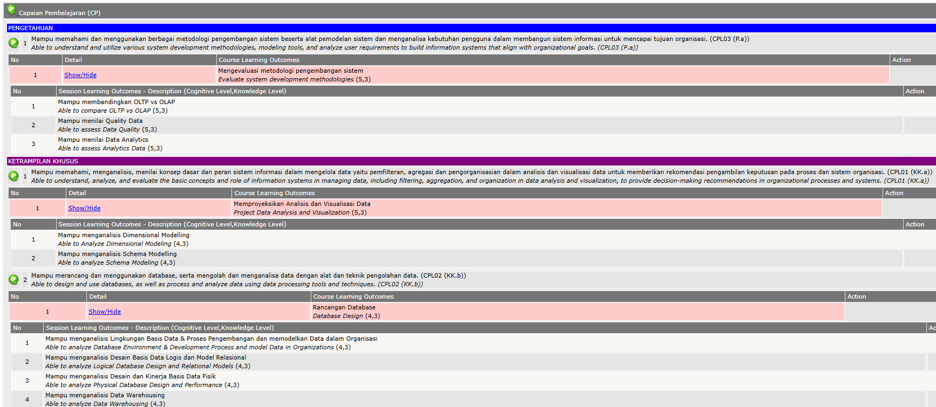
RPS
https://sis.trisakti.ac.id/index/rps-view/idrps/1168/search/Datawarehouse

Slide 3
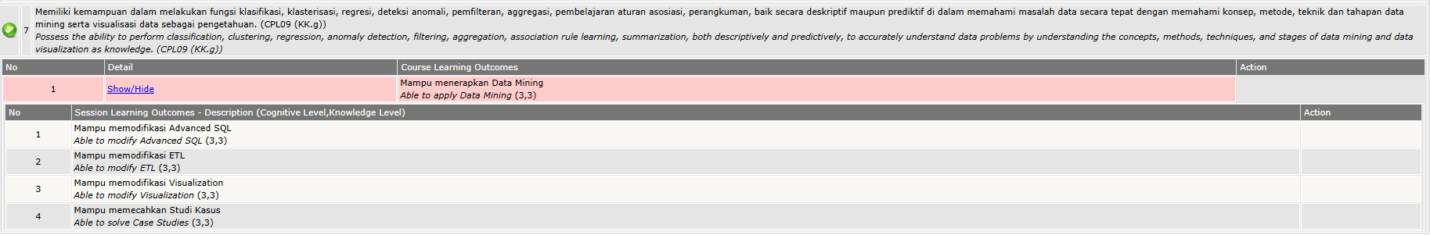
RPS
https://sis.trisakti.ac.id/index/rps-view/idrps/1168/search/Datawarehouse

Slide 4
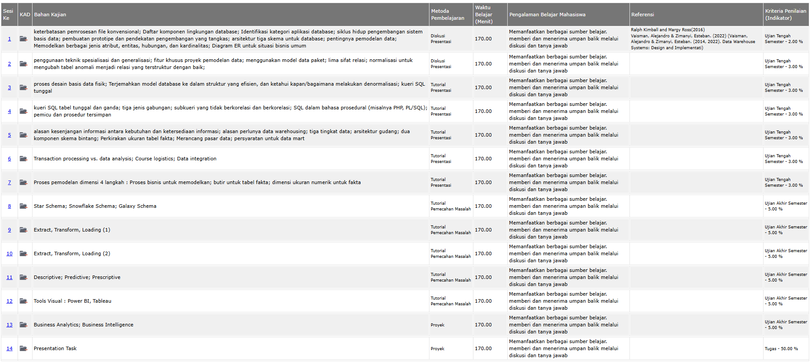
Bahan Ajar
https://sis.trisakti.ac.id/index/rps-view/idrps/1168/search/Datawarehouse

Slide 5
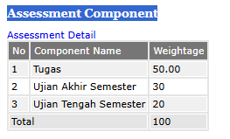
Assessment Component
https://sis.trisakti.ac.id/index/rps-view/idrps/1168/search/Datawarehouse
Tugas: Projek DWH
Tugas Praktikum
Tugas Harian
Tugas Project DWH serta PowerBI

Slide 6
Pendahuluan
Basis data adalah kumpulan data yang terorganisir secara logis untuk mendukung operasi bisnis dan pengambilan keputusan.
Memfasilitasi penyimpanan, pengelolaan, dan pengambilan data yang efisien.
Mendukung integritas data dan berbagi data antar departemen.
Meningkatkan pengambilan keputusan berbasis data.

Slide 7
Keterbatasan Pemrosesan File Tradisional
Ketergantungan Program-Data: Setiap aplikasi harus mengelola datanya sendiri.
Redundansi Data: Data yang sama disimpan di berbagai sistem/program.
Integritas Data yang Lemah: Data yang tidak konsisten dan sulit dikelola.
Keterbatasan Berbagi Data: Tidak ada kontrol pusat terhadap data.

Slide 8
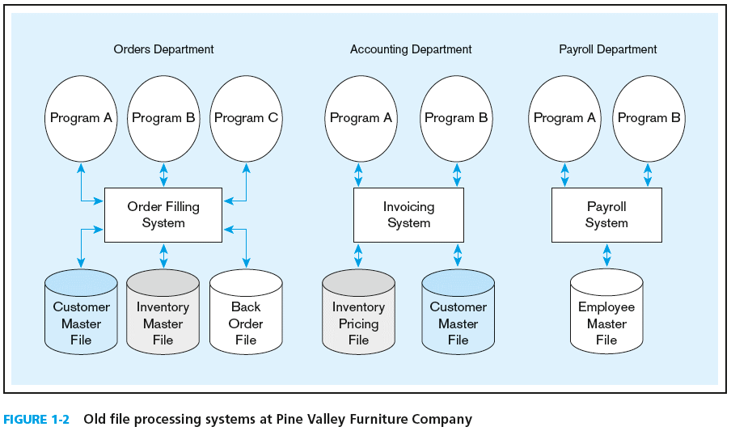

Slide 9
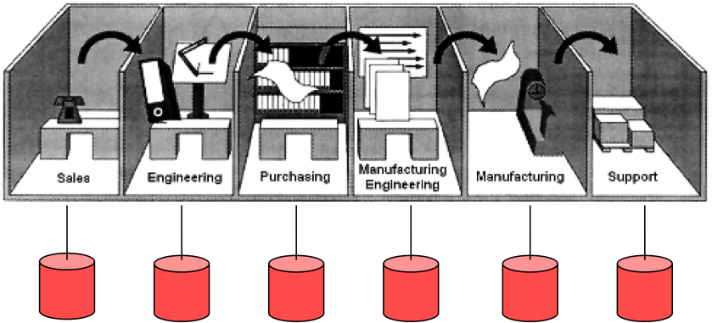

Slide 10
Pendekatan Basis Data
DBMS (Database Management System): Mengelola data secara terpusat.
Keuntungan DBMS:
Meningkatkan integritas data.
Mengurangi redundansi.
Meningkatkan aksesibilitas dan keamanan data.

Slide 11
Database Management System
A software system that is used to create, maintain, and provide controlled access to user databases
Order Filing
System
Central database
Contains employee,
order, inventory,
pricing, and
customer data
Invoicing
System
DBMS
Payroll
System
DBMS manages data resources like an operating system manages hardware resources

Slide 12
Keunggulan DBMS:
Mempromosikan independensi program-data.
Mengurangi redundansi data.Meningkatkan konsistensi dan kualitas data.
Meningkatkan kemampuan berbagi data.
Memastikan kepatuhan terhadap standar.
Meningkatkan aksesibilitas dan responsivitas data.

Slide 13
Elements of the Database Approach
Data models
Graphical system capturing nature and relationship of data
Enterprise Data Model–high-level entities and relationships for the organization
Project Data Model–more detailed view, matching data structure in database or data warehouse
Entities
Noun form describing a person, place, object, event, or concept
Composed of attributes
Relationships
Between entities
Usually one-to-many (1:M) or many-to-many (M:N)
Relational Databases
Database technology involving tables (relations) representing entities and primary/foreign keys representing relationships
Notes:
data model adalah proses penentuan struktur dari database dengan membuat suatu diagram menggunakan sebuah diagram yang berasal dari sistem dan data yang ada sehingga membantu organisasi lebih efektif dalam menggunakan data
data modelling sendiri merupakan proses mengidentifikasi, menganalisis, menyajikan, dan mengkomunikasikan persyaratan data dalam format yang sesuai serta memungkinkan organisasi untuk mendeskripsikan dan memahami aset yang terkandung di dalam data.

Slide 14
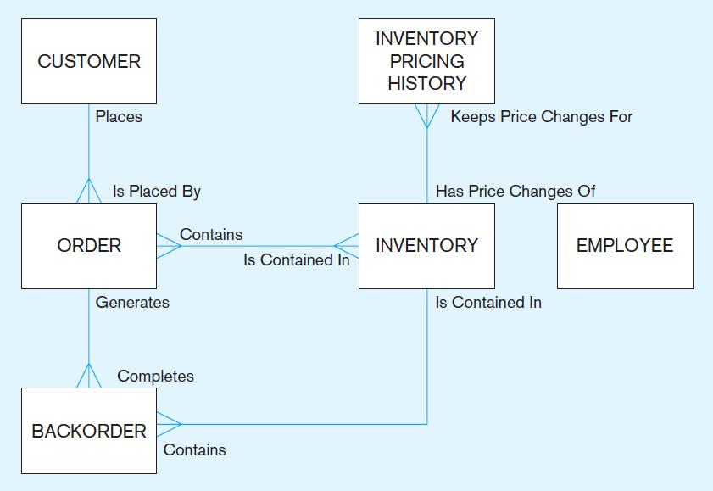

Chapter 1
Copyright © 2014 Pearson Education, Inc.

Slide 15
KOMPONEN PENDUKUNG BASIS DATA
CASE Tools–Perangkat lunak rekayasa berbantuan komputer untuk pengembangan basis data.
Repository–Penyimpanan terpusat untuk metadata.
Database Management System (DBMS) –Perangkat lunak yang mengelola basis data.
Database–Tempat penyimpanan data.
Application Programs–software using the data
User Interface–text and graphical displays to users
Data/Database Administrators–personnel responsible for maintaining the database
System Developers–personnel responsible for designing databases and software
End Users–people who use the applications and databases

Slide 16
Siklus Hidup Pengembangan Sistem Basis Data (SDLC)
Perencanaan: Menentukan kebutuhan awal basis data.
Analisis: Mengidentifikasi kebutuhan spesifik pengguna.
Desain Logis: Merancang model konseptual basis data.
Desain Fisik: Menerapkan desain logis ke dalam sistem basis data.
Implementasi: Pengkodean, pengujian, dan pemasangan basis data.
Pemeliharaan: Mengoptimalkan dan memperbarui basis data sesuai kebutuhan.

Slide 17
Two Approaches to Database and IS Development
SDLC
System Development Life Cycle
Detailed, well-planned development process
Time-consuming, but comprehensive
Long development cycle
Prototyping
Rapid application development (RAD)
Cursory attempt at conceptual data modeling
Define database during development of initial prototype
Repeat implementation and maintenance activities with new prototype versions

Slide 18
Systems Development Life Cycle
Planning
Analysis
Logical Design
Physical Design
Implementation
Maintenance

Slide 19
Data Warehouse
Data Warehouse: Basis data untuk analisis bisnis dan pengambilan keputusan.
Karakteristik:
Terintegrasi (menggabungkan data dari berbagai sumber).
Bervariasi waktu (menyimpan data historis).
Tidak dapat diperbarui (hanya bisa dibaca dan diperbarui secara berkala).
Subjektif (contoh: data untuk kostumer)
Data Mart: Subset dari data warehouse yang memiliki cakupan terbatas.

Slide 20
Sejarah Perkembangan Data Warehouse
Kemajuan teknologi basis data: RDBMS memungkinkan penyimpanan data yang lebih terstruktur.
Kemajuan perangkat keras: Penyimpanan massal dan komputasi paralel mempercepat pemrosesan data.
Perbedaan Sistem Operasional & Informasi: Sistem operasional menangani transaksi real-time, sedangkan data warehouse menangani analisis historis.

Slide 21
Kebutuhan Data Warehouse
Pandangan Perusahaan yang Terintegrasi: Menggabungkan data dari berbagai departemen.
Pemisahan Sistem Operasional dan Sistem Informasi: Mengurangi beban kerja sistem operasional dan meningkatkan efisiensi analisis data.

Slide 22
Tantangan dalam Implementasi Data Warehouse
Struktur Kunci Tidak Konsisten: Setiap sistem memiliki format data yang berbeda.
Penggunaan Sinonim dalam Data: Nama variabel yang berbeda untuk data yang sama.
Data Tidak Lengkap atau Tidak Terstruktur: Data perlu diproses dan diselaraskan sebelum dianalisis.

Slide 23
Tren Organisasi dalam Pemanfaatan Data Warehouse
Analisis Aktivitas Bisnis yang Seimbang: Memungkinkan organisasi memahami performa mereka lebih baik.
CRM (Customer Relationship Management) dan SRM (Supplier Relationship Management) membantu meningkatkan layanan pelanggan dan efisiensi rantai pasok.

Slide 24
Perbedaan Sistem Operasional vs Sistem Informasi
Sistem Operasional:
Digunakan untuk operasi bisnis harian.
Berisi data terbaru dan digunakan untuk transaksi real-time.
Sistem Informasi:
Digunakan untuk analisis data historis.
Membantu dalam pengambilan keputusan strategis.

Slide 25
Aspek | OLAP (Online Analytical Processing) | OLTP (Online Transaction Processing)
Tujuan | Digunakan untuk analisis data dan pengambilan keputusan bisnis | Digunakan untuk pemrosesan transaksi harian secara cepat dan akurat
Jenis Data | Data historis dan teragregasi | Data operasional yang bersifat real-time
Struktur Data | Data warehouse atau data mart dengan skema dimensional (misalnya star schema) | Basis data relasional dengan skema normalisasi tinggi (3NF)
Operasi Utama | Query kompleks, agregasi, drill-down, roll-up, slicing, dicing | Insert, update, delete, dan retrieval cepat
Volume Data | Besar, seringkali dalam ukuran terabyte hingga petabyte | Relatif kecil dibanding OLAP, biasanya dalam ukuran gigabyte hingga terabyte
Akses Pengguna | Digunakan oleh manajer, analis bisnis, dan data scientist | Digunakan oleh pegawai operasional dan sistem otomatis
Kecepatan Query | Cenderung lebih lambat karena melibatkan pemrosesan data dalam jumlah besar | Harus cepat untuk menangani banyak transaksi dalam waktu singkat
Contoh Penggunaan | Laporan keuangan, analisis tren bisnis, data mining, dashboard bisnis | Sistem perbankan, e-commerce, tiket penerbangan, sistem ERP operasional

